Slide 1
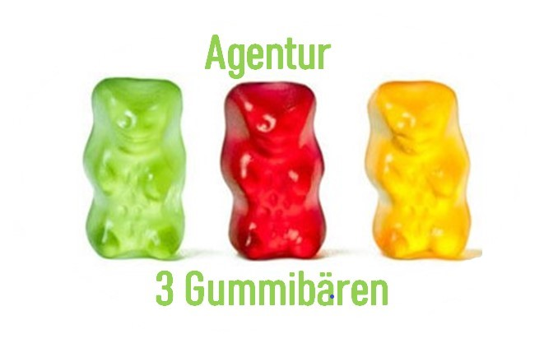
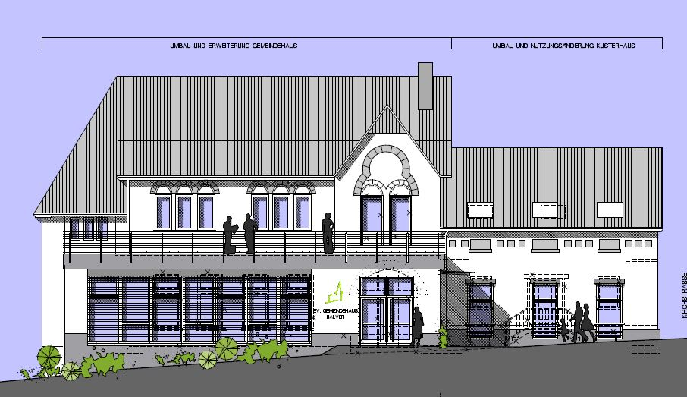
Fundraisingkonzept für die Evangelische Kirchengemeinde Halver

Slide 2
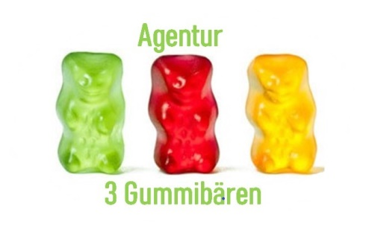
Stärken: | Potentiale:
Hohes Engagement der Gemeinde Spendenpotential vorhanden Fundraisingteam ist vorhanden | Visionsentwicklung Verstärken der Vernetzung in die Stadt Gemeindewachstum

Slide 4
Fortbildungen
Feierlichkeiten
Gastfreundschaft
Tagespflege
Haus der offenen Tür
Vermietung
Kulturveranstaltungen

Slide 5
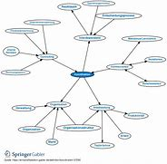
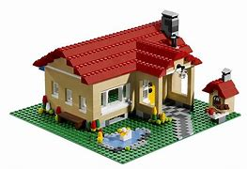
Gemeindeversammlung
Klausurtagung
Gemeindebüro: Koordination der Vermietung
Projektvisualisierung & Spendenbarometer
in Gruppen
& Kreisen

Slide 6
Aufgaben der Fundraising-Gruppe
Erstellung und Versendung der Spendenbriefe
Begleitung der Maßnahmen im Gemeindebrief
Onlinespendenbutton
Anfrage und Koordination von Eigenleistungen
Förderanträge

Slide 7
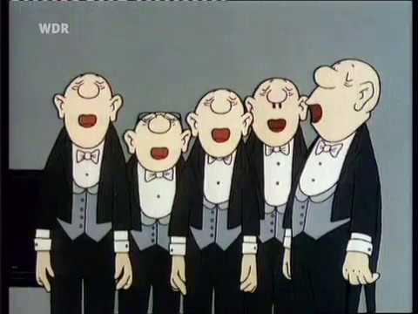
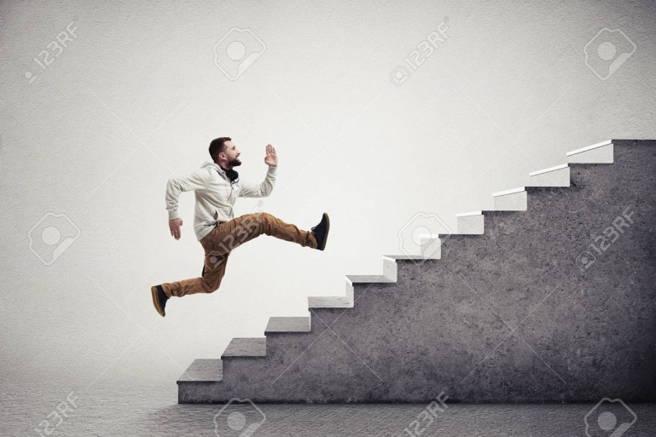
Aufgaben der Gruppen und Kreise
Schubkarrensammlung
Nicol-Ei
Baggersammlung
Rent-a-Choir / Rent-an-Orchestra
Treppenlauf

Slide 8
Vielen Dank für Ihre Aufmerksamkeit!

